Slide 1
Информационная работа в первичной профсоюзной организации
V ПЛЕНУМ ОБЛАСТНОГО КОМИТЕТА ПРОФСОЮЗА
РАБОТНИКОВ НАРОДНОГО ОБРАЗОВАНИЯ И НАУКИ
«30» марта 2012 года
Утебаева М.А.,
председатель первичной профсоюзной организации
МБОУ «СОШ с. Сасыколи им. Г.Г. Коноплёва»
Харабалинского района Астраханской области

Slide 2
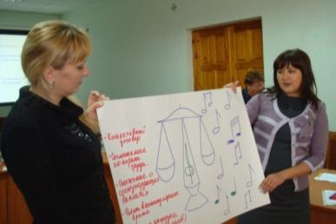
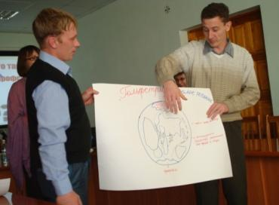
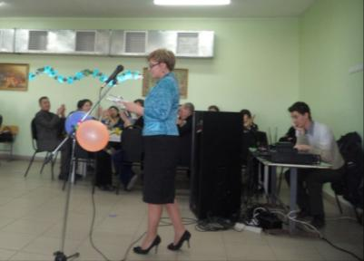
ИНФОРМАЦИОННАЯ РАБОТА – это комплекс организационных, издательс-ких, технических, исследовательских и других мероприятий, направленных на объективное и полное отражение сущности и задач деятельности профсоюзов в современных условиях, проводимой ими работе по защите социально-экономических прав работников, популяризацию проф-союзных идей, создание положительного имиджа профсоюза и усиление мотива-ции профсоюзного членства.

Slide 3
Задачи информационной работы
рассказать работникам о профсоюзной организации и вообще о профсоюзном движении; о целях, задачах и направлениях профсоюзной работы;
информировать о текущей работе организации и о том, что для них важно: о значимых событиях в коллективе, регионе, стране, об изменениях в законодательстве и т.д.;
мотивировать работников вступить в ряды профсоюзной организации и принимать активное участие в ее работе; создавать и поддерживать положительный имидж проф-союзной организации и Профсоюза в целом.

Slide 4
Какой должна быть информационная работа ?
?
На каких принципах она должна строиться?

Slide 5
ГЛАСНОСТЬ и ОТКРЫТОСТЬ
ОБЪЕКТИВНОСТЬ и ПОЛНОТА
ДОСТУПНОСТЬ, АКТУАЛЬНОСТЬ
и ОПЕРАТИВНОСТЬ
ПРИНЦИПЫ РАБОТЫ
ЧЁТКОСТЬ и СТРУКТУРИРОВАННОСТЬ
ЛАКОНИЧНОСТЬ и РАЗНООБРАЗИЕ
РИТМИЧНОСТЬ и РЕГУЛЯРНОСТЬ
УЗКАЯ НАПРАВЛЕННОСТЬ

Slide 6
Гласность и открытость
Информационная работа дол-жна обеспечивать максималь-ную открытость организации и доступность общественному обсуждению, возможно, даже общественному контролю.
Профсоюзная организация должна быть публичной, а работа первичной проф-союзной организации прозрач-ной и понятной каждому работнику.

Slide 7
Объективность и полнота
Информация, которую получают от профкома, должна быть объективной и полной, не содержать ошибок и неточностей.

Slide 8
Доступность
Детали профсоюзной работы и сопутствующая информация должны быть доступными. Работник и любой человек должны иметь возможность в удобной форме получить дополнительную инфор-мацию и ответы на возникающие вопросы.

Slide 9
Актуальность и оперативность
Наряду с прочим, инфор-мация должна быть максимально своевремен-ной. Согласитесь, недо-пустимо, что последняя новость на сайте профсоюзной организации датирована прошлым годом.

Slide 10
Чёткость и структурированность
Иногда даже большие объемы информации усваивать легко, если они имеют логичную и понятную структуру, мысли выражаются четко.

Slide 11
Лаконичность и разнообразие
Информационная работа должна быть лаконичной , а чтобы поддерживать положи-тельный образ организации и мотивировать работников состоять в Профсоюзе, необ-ходимо постоянно владеть их вниманием, а это невозможно сделать, если информацион-ная работа примитивна и однообразна.

Slide 12
Ритмичность и регулярность
Во многих направле-ниях информационной работы важно добиться постоянства. Например, обновлять мате-риалы стенда раз в неделю, страницы сайта постоянно, чтобы руководители, админист-рация придерживались мнения о профсоюзной организации, которое устраивало бы саму организацию.

Slide 13
Узкая направленность
Из всего коллектива должны быть выбраны более узкие группы, для каждой из которых предусматривается свое информационное сообще-ние или способ воздействия. Проще говоря, каждому надо говорить то, что он хочет услышать.

Slide 14
Узнать о деятельности вышестоящих организаций Профсоюза можно:
на центральном портале Профсоюза http://ed-union.ru/ и сайте нашей региональной организации http://astprofobr.ru/;
из федеральных изданий: «Мой Профсоюз», «Солидарность» (газета Федерации независимых профсоюзов России);
из электронной рассылки ЦС (единая сеть адресов в домене @ed union.ru) и региональной организации;
из информационно-методических материалов, информационных сборников и брошюр ЦС и региональной организации .

Slide 15
Методы и формы информационной работы
Межличностная коммуникация
Это устный способ донесения информации. Эта форма никогда не перестанет быть актуальной. Более того, благодаря возможности мгновенного диалога, эта группа способов может быть одной из самых эффективных.

Slide 16
Методы и формы информационной работы
Публичные выступления
Самый действенный способ проинформировать членов профсоюза – просто рассказать им то, что вы хотите. Сделать это можно путем публичного выступления, которое, по необходимости, можно организовать самостоятельно или воспользоваться возможностью, когда все собираются на каком-нибудь мероприятии. Нельзя упускать любую возможность выступать перед коллективом.

Slide 17
Методы и формы информационной работы
Контактная информация и обратная связь
«Обратная связь» – это не только активные методы выяснения мнения, это еще те случаи, когда члены вашей организации сами проявляют инициативу, обращаются в профком.
Информация о местонахождении профкома, расписание его работы и контактные телефоны должны быть общедоступны.

Slide 18
Методы и формы информационной работы
Объявления
Это наиболее простой и привычный способ распространения информации широкой аудитории. Информационные сообщения, заложенные в объявления, необходимо формулировать прямолинейно, лаконично и четко. Само объявление необходимо делать ярким, красочным и выделяющимся на общем фоне.

Slide 19
Методы и формы информационной работы
Информационные стенды
Стенды – это основная и самая традиционная площадка для размещения важной профкомовской информации и ее необходимо сделать максимально эффективной.
Чтобы стенды привлекали внимание, желательно, чтобы они даже внешне издалека отличались от других школьных стендов. Информация должна быть разбита на тематические блоки. Необходимо оперативно обновлять или удалять устаревшую информацию.

Slide 20
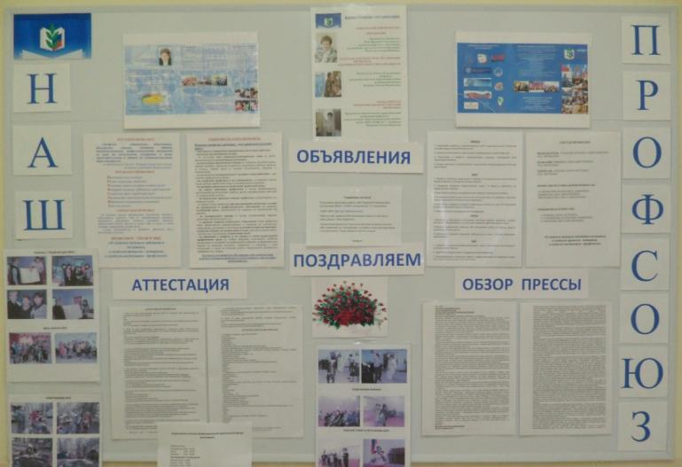
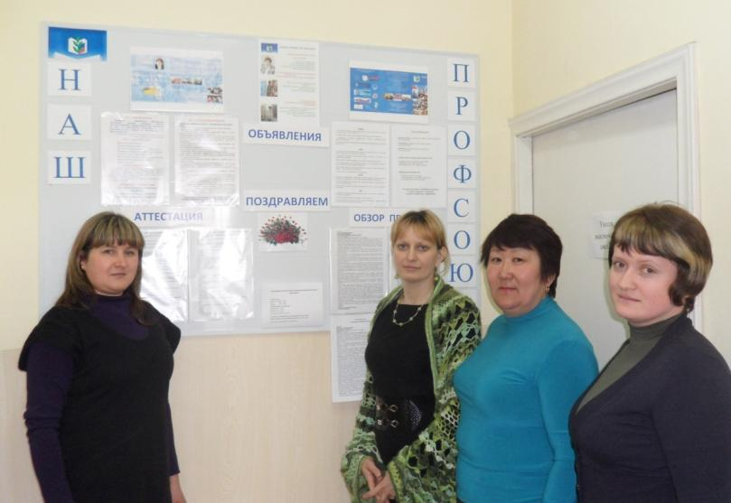
Стенд первичной профсоюзной организации МБОУ «СОШ с. Сасыколи им. Г.Г. Коноплёва» Харабалинского района Астраханской области

Slide 21
Печатные материалы
ЛИСТОВКА,
ФЛАЕР
БУКЛЕТ
БРОШЮРА, ПРОСПЕКТ
КНИГА

Slide 22
САЙТ ПРОФСОЮЗНОЙ ОРГАНИЗАЦИИ
Сайт – это очень ценная информационная площадка. Потенциально она очень эффективна, т.к. может иметь широкую постоянную аудиторию, включающую в себя различные целевые группы. Она практически не подвержена возможной цензуре со стороны администрации или органов власти. Это действенный механизм позиционирования организации, официальное представительство, весомый элемент в формировании имиджа организации. Именно поэтому, его созданию и дальнейшей работе необходимо уделить должное внимание.

Slide 23
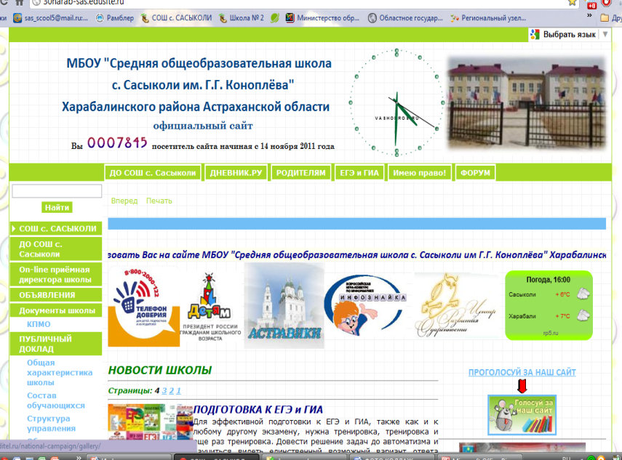
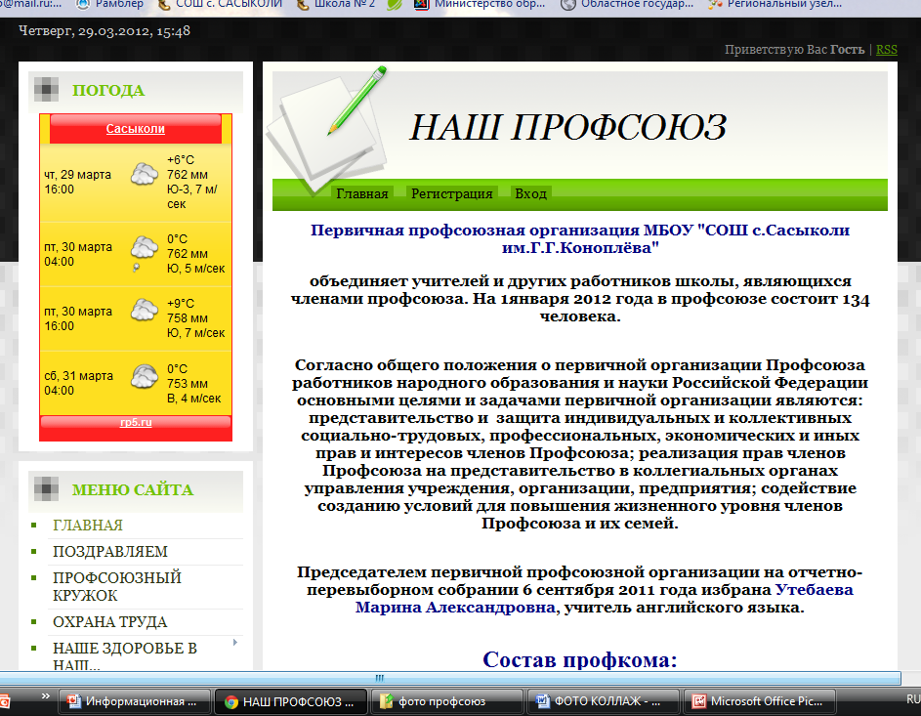
Сайт первичной профсоюзной организации МБОУ «СОШ с. Сасыколи им. Г.Г. Коноплёва» Харабалинского района Астраханской области

Slide 24
Советы по разработке сайта профсоюзной организации.
Необязательно обладать знаниями в области программирования и веб-дизайна. Создать сайт доступно каждому. Для этого нужны основные навыки работы с компьютером и в интернете.
Для начала воспользуйтесь информацией из интернета: текстовыми материалами, видео-уроками, тематическими форумами, которых огромное количество.
Воспользуйтесь конструкторами сайтов, которые предлагаются в интернете сейчас. Это абсолютно бесплатно и удобно. Например, бесплатный хостинг Ucoz.
Начинайте с самого простого дизайна, изменить его можно в любое время. Постепенно наращивайте объем материала, увеличивая его сложность.
Постарайтесь сделать структуру сайта удобной, привлекательной, информативной.
Будьте корректны: на сайте не должно быть информации, которая не относится к профсоюзной деятельности (различные игры, размещение бесплатных объявлений, музыка и т.д.)

Slide 25
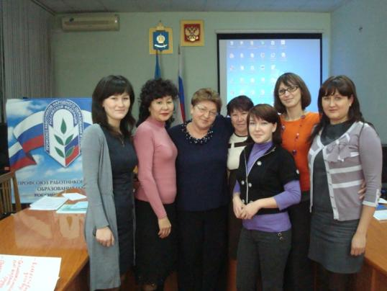
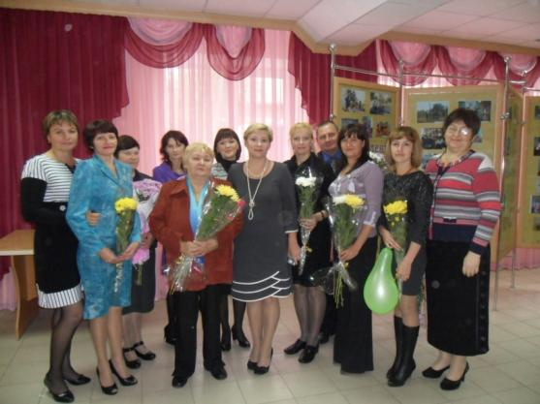
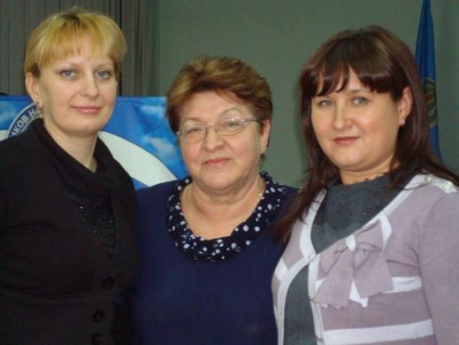
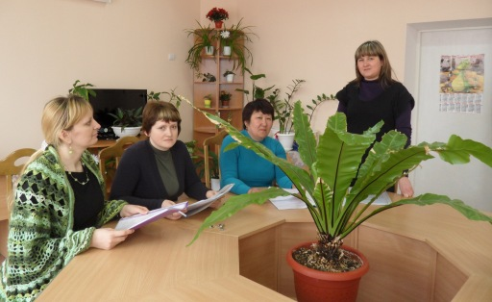
Калейдоскоп дел
первичной профсоюзной организации МБОУ «СОШ с. Сасыколи им. Г.Г. Коноплёва» Харабалинского района Астраханской области

Slide 26
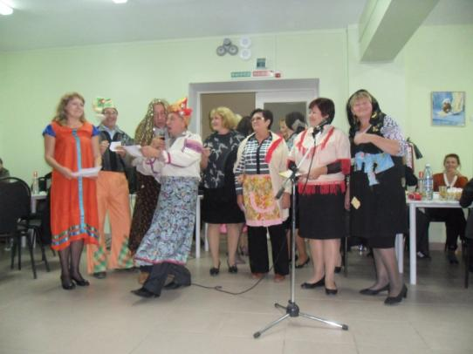
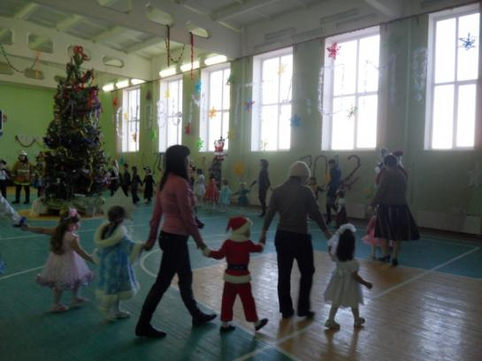
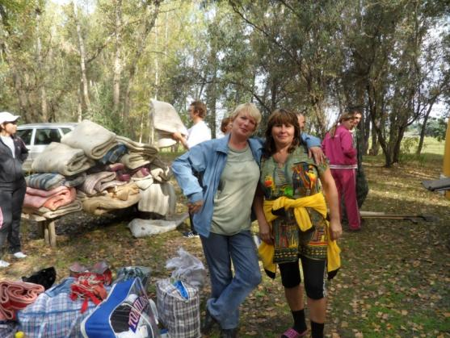
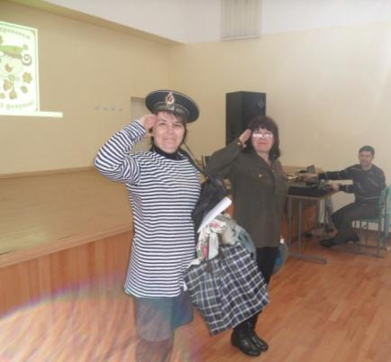
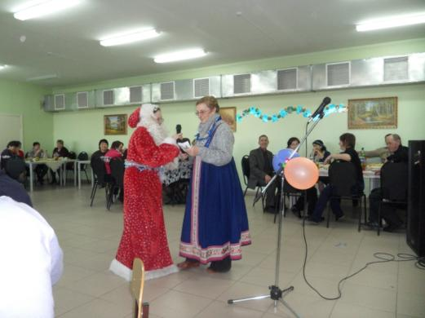
Калейдоскоп дел
первичной профсоюзной организации МБОУ «СОШ с. Сасыколи им. Г.Г. Коноплёва» Харабалинского района Астраханской области

Slide 27
Спасибо за внимание!

